Slide 1


আজকের পাঠে সবাইকে স্বাগতম

Slide 2


পরিচিতি
শ্রেণিঃ ৫ম
বিষয়ঃ প্রাথমিক বিজ্ঞান
অধ্যায়ঃ ৩ (জীবনের জন্য পানি)
পাঠঃ পানি দূষণ
সময়ঃ ৪০ মিনিট
মোহাম্মদ আতাউর রহমান সিদ্দিকী
সহকারী শিক্ষক
সুলতান খান কান্দি সরকারী প্রাথমিক বিদ্যালয়।
শিবচর, মাদারীপুর।

Slide 3
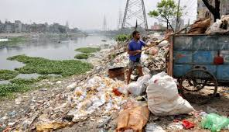
নদীতে আবর্জনা ফেলার কারণে পানি দূষিত হচ্ছে।
ছবিতে আমরা কী কী দেখতে পাচ্ছি?

Slide 4
আজকের পাঠ
পানি দূষণ

Slide 5
শিখনফল
৩.৩.১ মানুষের জীবনে পানি দূষণের ফলাফল বা প্রভাব ব্যাখ্যা করতে পারবে।
৩.৪.১ পানি দূষণের কারণগুলো বলতে পারবে।
৩.৪.২ পানি দূষণ প্রতিরোধে প্রয়োজনীয় পদক্ষেপ শনাক্ত করতে পারবে।

Slide 6
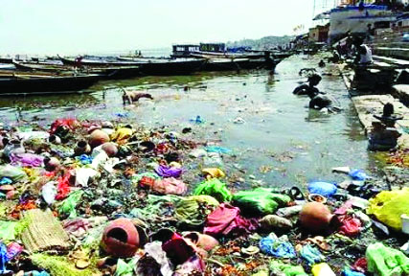
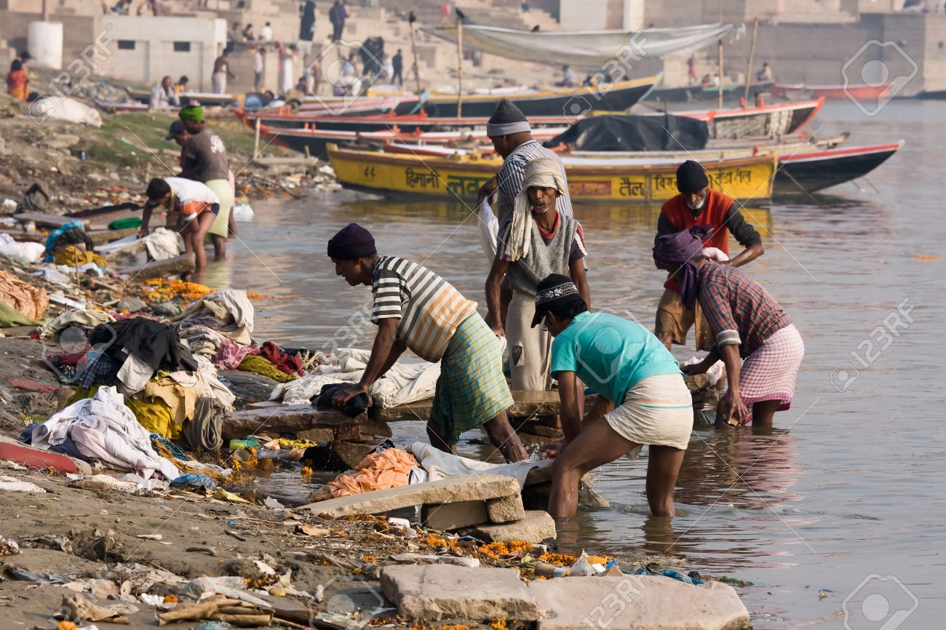
ছবিতে আমরা কী কী দেখতে পাচ্ছি?
এগুলো হচ্ছে পানি দূষণের কারণ
গৃহস্থালির বর্জ্য পানিতে ফেলা
পানিতে কাপড়চোপড় ধোয়া

Slide 7
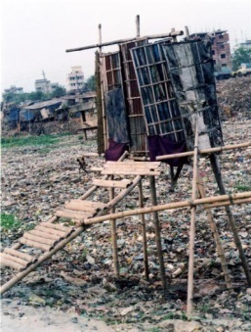
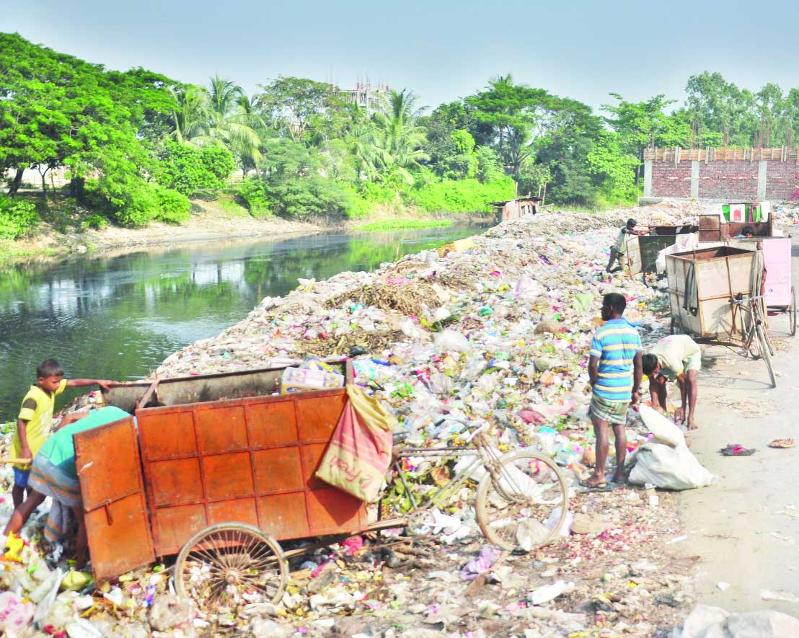
ছবিতে আমরা কী কী দেখতে পাচ্ছি?
এগুলো হচ্ছে পানি দূষণের কারণ
পানির উপর পায়খানা
পানিতে ময়লা ফেলা

Slide 8
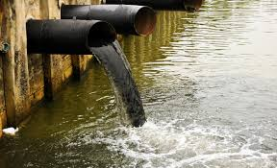
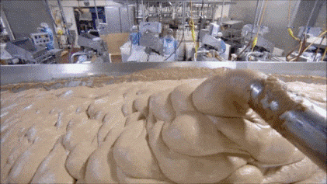
ছবিতে আমরা কী কী দেখতে পাচ্ছি?
এগুলো হচ্ছে পানি দূষণের কারণ
কল কারখানার দূষিত পানি
কল কারখানার রাসায়নিক পদার্থ

Slide 9

একক কাজ
পানি দূষণের দু’টি কারণ লিখ।

Slide 10
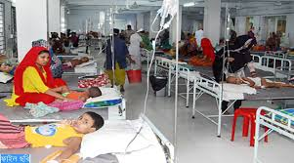
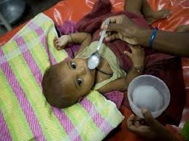
ছবিতে আমরা কী কী দেখতে পাচ্ছি?
এগুলো পানি দূষণের প্রভাবে হয়ে থাকে
কলেরা
ডায়রিয়া

Slide 11
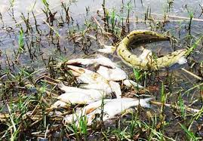
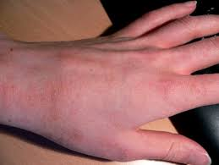
ছবিতে আমরা কী কী দেখতে পাচ্ছি?
এগুলো পানি দূষণের প্রভাবে হয়ে থাকে
জলজ প্রাণী মারা যায়
চর্মরোগ

Slide 12
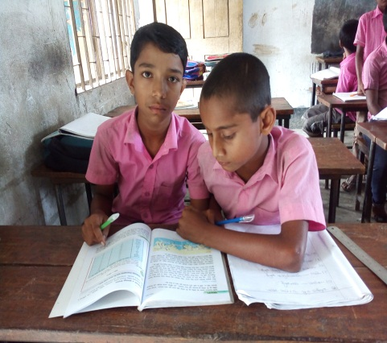
জোড়ায় কাজ
পানি দূষণের দুইটি প্রভাব লিখ।

Slide 13

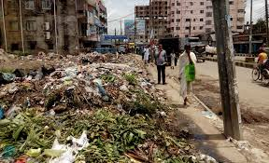


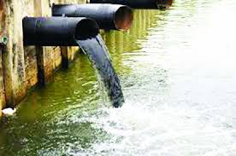
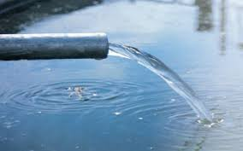
আমরা কী কী উপায়ে পানি দূষণ প্রতিরোধ করত পারি ?
যেখানে সেখানে ময়লা না ফেলে নির্দিষ্ট স্থানে ফেলে
কল-কারখানার দূষিত পানি পরিশোধন করে

Slide 14
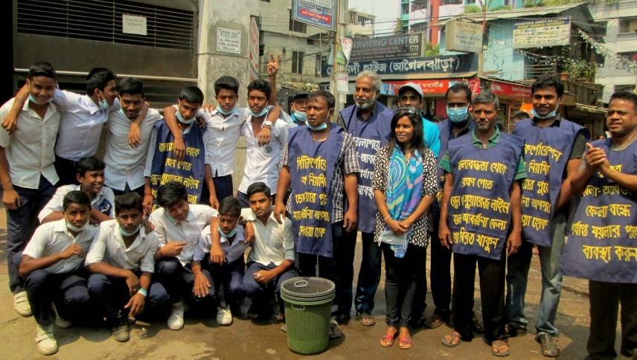
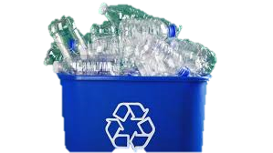
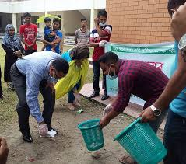
আমরা কী কী উপায়ে পানি দূষণ প্রতিরোধ করতে পারি?
প্রচার-প্রচারণা চালিয়ে
রিসাইকেল করে
জনসচেতনতা সৃষ্টি করে

Slide 15

দলগত কাজ
আমরা কী কী উপায়ে পানি দূষণ প্রতিরোধ করতে পারি? আলোচনা করে খাতায় লিখি।

Slide 16
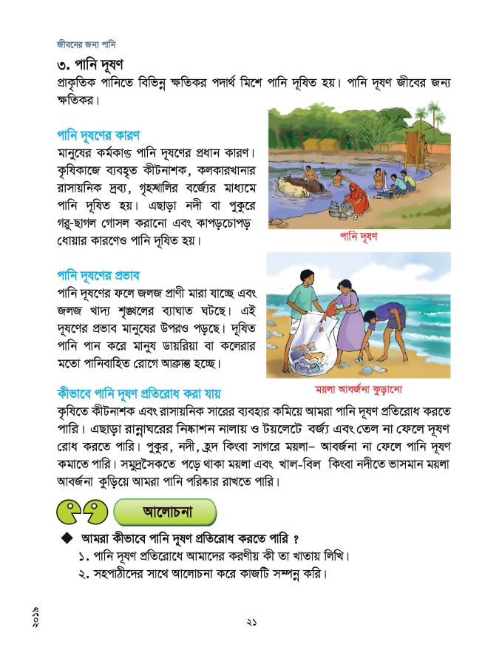
পাঠ্য বই সংযোগ
তোমার প্রাথমিক বিজ্ঞান বইয়ের ২১ নং পৃষ্ঠা খুলে মনযোগ সহকারে পড়।

Slide 17
মূল্যায়ন
পানি দূষণের একটি উৎস লিখ।
একটি পানিবাহিত রোগের নাম লেখ।
জলজ খাদ্য শৃঙ্খলের ব্যাঘাত ঘটে কীসের দূষণে?
পানি দূষণের প্রধান কারণ কোনটি?

Slide 18


পানি দূষণের ৫ টি ক্ষতিকর প্রভাব লিখে আনবে।

Slide 19
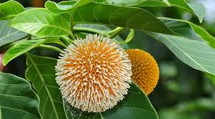
আজকের পাঠ এখানেই শেষ সকলকে ধন্যবাদ

